Slide 1
Обучение – залог кадрового укрепления профсоюзов

Slide 2
Членскими организациями ФПУ являются:
44 всеукраинских профсоюза
25 территориальных профобъединений
5,09 млн. членов профсоюзов

Slide 3
В настоящее время во всеукраинских профсоюзах, входящих в состав ФПУ, действуют:
55,5 тыс. первичных профсоюзных организаций;
199 объединенных организаций;
2 362 районные организации;
378 городских организаций (кроме городов Киев и Севастополь);
525 крымских республиканских, областных и городских (городов Киева и Севастополя) организаций.

Slide 4
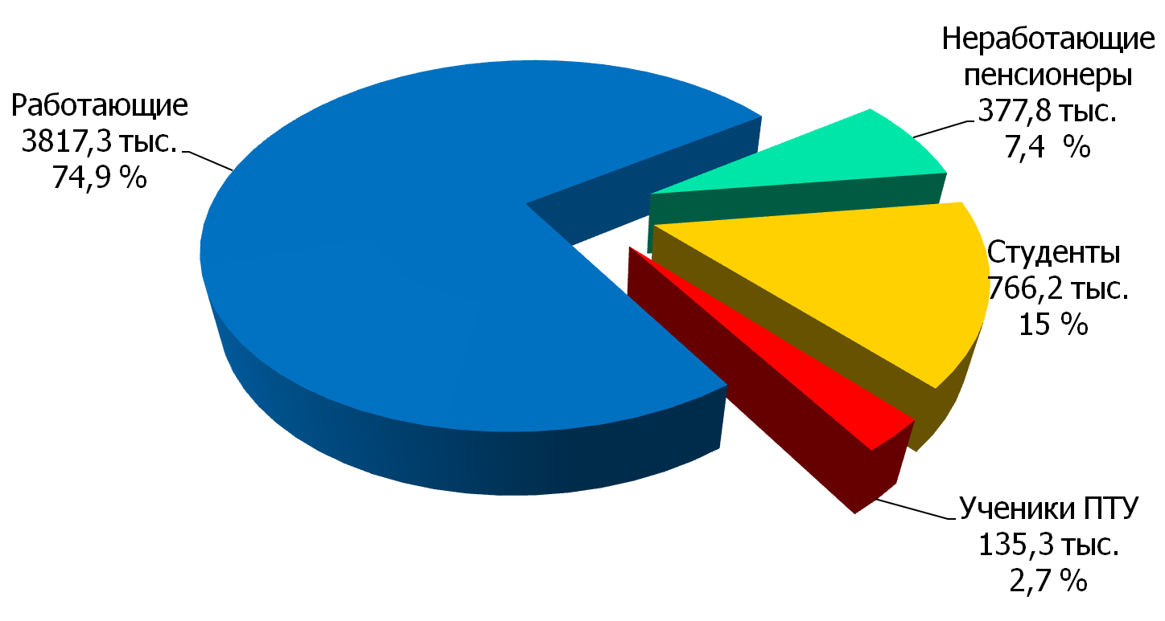
Распределение членов профсоюзов по категориям Всего членов профсоюзов – 5 096 748

Slide 5
Этапы развития системы профсоюзного обучения :
I этап (1993 – 2000 гг.) – возрождение системы профсоюзного обучения.
II этап (2000 – 2009 гг.) – становление системы профсоюзного обучения.
III этап (c 2009 г.) – усовершенствование и модернизация системы профсоюзного обучения.

Slide 6
1993 год – Конгресс Федерации профсоюзов Украины принял Соглашение «О системе профсоюзного обучения, подготовки и переподготовки профсоюзных профкадров, развитие профсоюзной науки»

Slide 7
1995 год – в структуре Академии труда и социальных отношений создается факультет повышения квалификации профсоюзных кадров

Slide 8
1996 и в 2006 годах –Президиум ФПУ принял «Концепцию развития профсоюзного образования», согласно которой профсоюзное образование – это система целевых действий Федерации профсоюзов Украины, направленных на повышение квалификации профсоюзных кадров в современных условиях

Slide 9
2001 год – на заседании Совета ФПУ принято «Концепцию Федерации профсоюзов Украины по работе с профсоюзными кадрами и активом»

Slide 10
Квалификационные уровни Профсоюзного образования:
начальное образование профсоюзных работников предусматривает подготовку впервые избранных председателей (заместителей председателей) профсоюзных организаций, профсоюзных активистов, специалистов профсоюзных комитетов. Объем учебной программы составляет не менее 24 академических часов;
базовое обучение профсоюзных работников предусматривает подготовку по программам повышения квалификации объемом не менее 36 академических занятий;
повышение квалификации по специальным курсам предусматривает повышение квалификации профсоюзных работников (руководителей всеукраинских профсоюзов, профобъединений, областных организаций профсоюзов) по отдельным направлениям профсоюзной деятельности.

Slide 11
Система профсоюзного обучения
Президиум Федерации профсоюзов Украины
Всеукраинские профсоюзы
Териториальные проф-объединнения
Научно-методическийсовет ФПУ
Научно-методические советы
Научно-методические советы
Департамент профсоюзного движения и связей с общественными организациями аппарата ФПУ
Школы профсоюзного актива
Учебно-методические центры профобъединений
Академия труда, социальных отношений и туризма
Центр развития профсоюзного образования

Slide 12
Научно методический совет ФПУ формирует образовательную политику профсоюзов, разрабатывает рекомендации членским организациям, учебным заведениям профсоюзов относительно усовершенствования системы профсоюзного обучения

Slide 13
Основные направления стратегического развития профсоюзного образования:
адаптация профсоюзного образования к новым социально-экономическим условиям, обновление его содержания и внедрения в систему инновационных технологий;
создание единой системы научно-исследовательской и методической работы;
введение единых стандартов деятельности учебных заведений профсоюзов, повышение результативности их деятельности;
внедрение системы дистанционного обучения.

Slide 14
Главной задачей профсоюзного образования является подготовка профсоюзных работников и активистов, способных эффективно защищать права и интересы членов профсоюзов

Slide 15
Достижения системы профсоюзного обучения за 2017/2018 учебный год

Slide 16
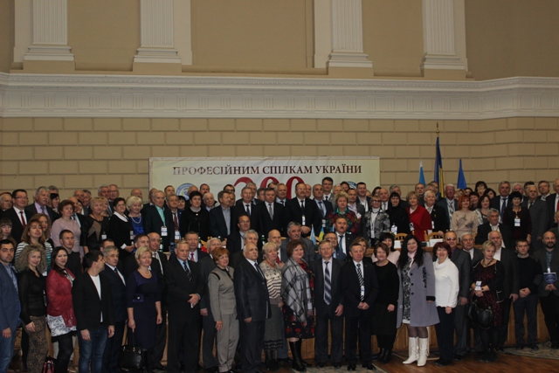
Федерацией профсоюзов Украины совместно с Объединение профсоюзов Львовской области в ноябре 2017 года проведено Международную научно-практическую конференцию “История создания и развития профсоюзного движения в Украине” приуроченную к 200-летию со дня создания первой профсоюзной организации на украинских землях
По результатам конференции направлено обращение к Верховному Совету Украины и Президенту Украины об установлении «Дня профсоюзов»

Slide 17
В январе 2018 года к 30-летию создания Черниговского учебно-методического центра проведено Всеукраинский профсоюзный форум «Лучшие практики профсоюзного обучения»

Slide 18
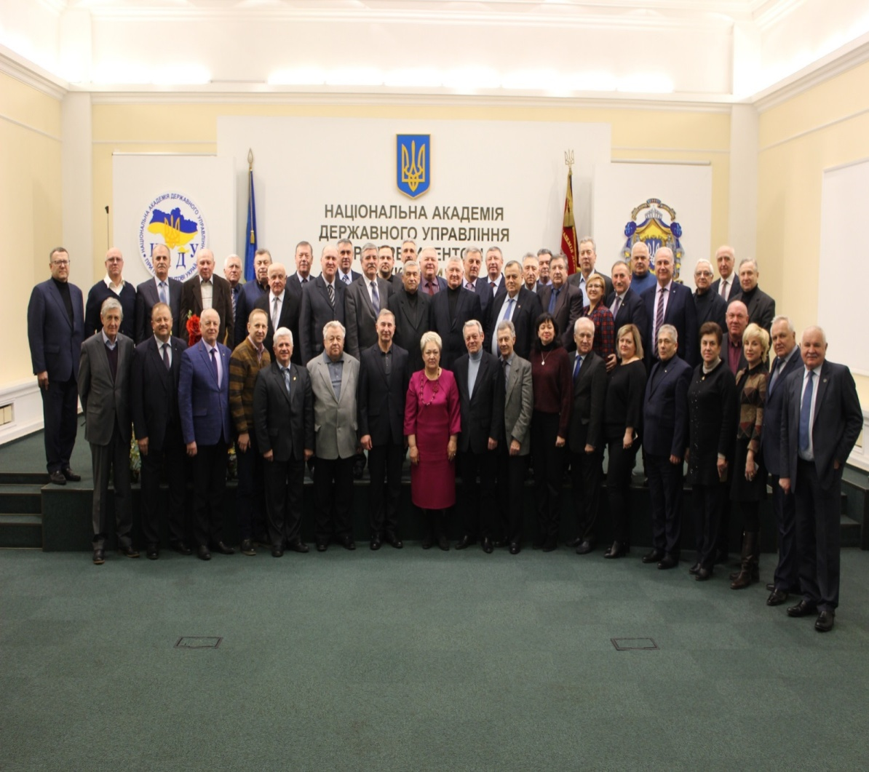
27-28 февраля 2018 года на базе Института повышения квалификации року на базе Национальной академии государственного управления при Президенте Украины было проведено обучающий семинар на тему: «Стратегические приоритеты развития Украины в контексте реализации программы «Стратегия реформ – 2020»
На семинаре рассмотрены проблемы управления реформами и векторы современных общественно-политических процессов, развитие и механизмы взаимодействия институтов гражданского общества с органами власти, перспективны направления экономического развития Украины, направления реформирования системы социальной защиты населения, приоритеты гуманитарной политики Украины, состояние и перспективы отношений стратегического партнерства Украины с другими государствами и много других тем, которые касаются процессов евроинтеграции, децентрализации власти.

Slide 19
При содействии «Union to Union»
В ноябре 2017 года на базе Учебно-методического центра Федерации профсоюзов Черниговской области проведено обучающий семинар для ответственны за организационную работу в членских организациях ФПУ
В октябре 2018 года в Чернигове организован семинар для профсоюзной молодежи «Профсоюзный органайзинг: эффективные практики»

Slide 20
В 2017/2018 учебном году всеукраинскими профсоюзами и территориальными профобъединениями при содействии Федерации профсоюзов Украины проведено 6850 образовательных мероприятий в которых взяли участие более 220 тыс. профсоюзных активистов

Slide 21
Основные задачи системы профсоюзного обучения в 2018/2019 учебном году
Поиск новых мотивационных факторы
Повышение уровня информационной работы
Популяризация и актуализация роли профсоюзов
Подготовка профессиональных органайзеров
Организация школ молодежных лидеров

Slide 22
Основные направления обучения
Академии труда социальных отношений и туризма
АТСОТ
вопросы трудового законода-тельства
колективно-договорная работа
компетенция современного профсоюзного лидера
информационная работа в профсоюзах
имидж профсоюзной организации
мотивация профсоюзного членства

Slide 23
Задачи Центра развития профсоюзного образования Академии труда, социальных отношений и туризма :
организация и проведение научно-исследовательских работ по изучению состояния профсоюзного движения в Украине, выработка предложений, рекомендаций и прогнозирование перспектив его развития;
повышение квалификации профсоюзных работников и специалистов по вопросам социальной работы, защиты трудовых и социально-экономических прав трудящихся, правовой работы; преподавателей для системы профсоюзного обучения;
осуществление научно-методического обеспечения деятельности ФПУ, ее членских организаций, учебно-методических центров профсоюзов.

Slide 24
СПАСИБО ЗА ВНИМАНИЕ!
fpsu.org.ua

